Slide 1
UBND PHƯỜNG HƯNG ĐẠO
TRƯỜNG TIỂU HỌC ĐA PHÚC
Hoạt động trải nghiệm lớp 3
Chủ đề: Mái trường em yêu
TUẦN 9: Bảo vệ tình bạn – Chúng mình hiểu nhau
GV: Nguyễn Thị Xuân

Slide 2

TIẾT 1
SINH HOẠT DƯỚI CỜ

Slide 3


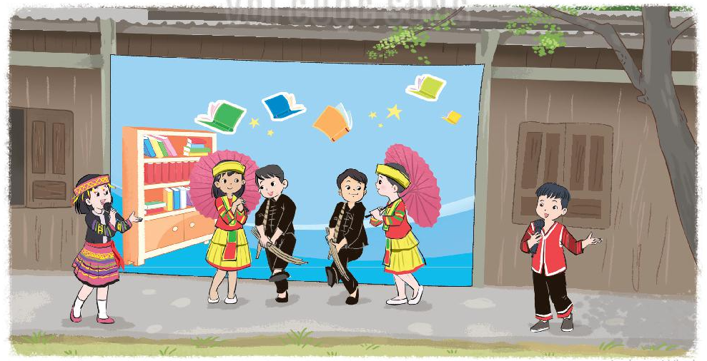
PHONG TRÀO XÂY DỰNG “TỦ SÁCH LỚP HỌC”
- Tham gia biểu diễn văn nghệ để phát động phong trào.
- Đăng kí góp sách cho “Tủ sách lớp học”

Slide 4

TIẾT 2
Hoạt động giáo dục theo chủ đề:
Lớp học của em

Slide 5

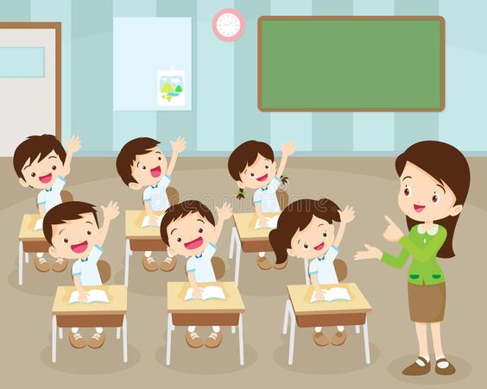
Lớp học của em
Cùng ngắm lớp mình
Các em có nhận ra ngay lớp mình từ xa không? Vì sao?
Các em nhìn thấy những gì? Có điều gì đặc biệt ở lớp mình, khác những lớp khác không?
Nếu nhắm mắt lại thì em tưởng tượng ngay ra chi tiết nào, góc nào của lớp?

Slide 6
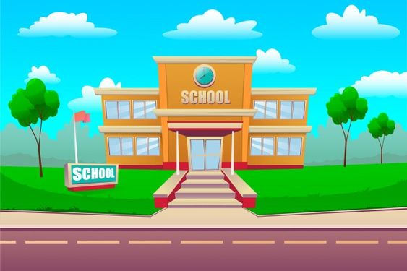


Lớp học của em
Hãy nhận xét về lớp mình
Xanh
Sạch
Đẹp

Slide 7
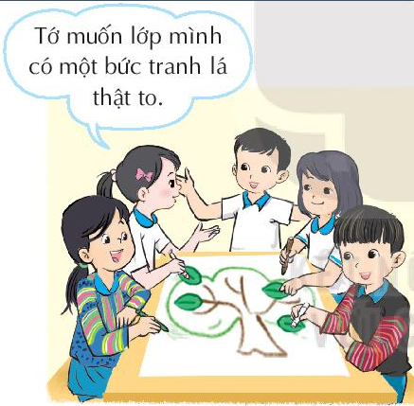
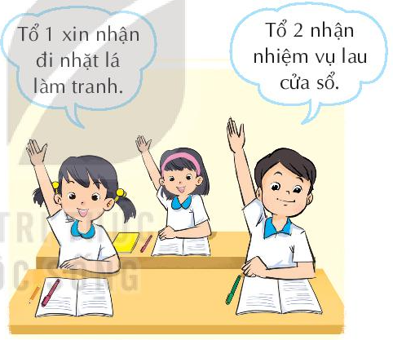
Lớp học của em
2. Thảo luận về ý tưởng trang trí lớp học
- Chia sẻ về ý tưởng trang trí lớp học xanh, sạch, đẹp
- Lựa chọn một ý tưởng để thực hành trang trí lớp học vào tiết Sinh hoạt lớp
- Phân công nhiệm vụ các tổ, nhóm.

Slide 8

CAM KẾT HÀNH ĐỘNG

Slide 9
